Slide 1
2024年度 在学生ガイダンス 学生支援課ガイダンス

Slide 2
学生支援課ガイダンス配布資料一覧
・学生証裏面シール(在学・通学証明)・・・一人1枚
※本日の欠席者分を預かるなどはしないこと
・学生証「在学・通学証明シール」引換券・・・一人１枚
・障がい学生支援ガイド・・・一部
・学生相談室パンフレット・・・一部
・在学生の皆さんへ 日本学生支援機構奨学金について・・・一部
Notes:
3/12 ページ１枚追加 配布資料一覧を新設した（廣嶋課長）
3/14学生証裏面シールについて追記しました（鷲田）
3/19障がい学生支援パンフ追記(廣嶋)
3/22日本学生支援機構奨学金案内について追記しました（秋月）

Slide 3
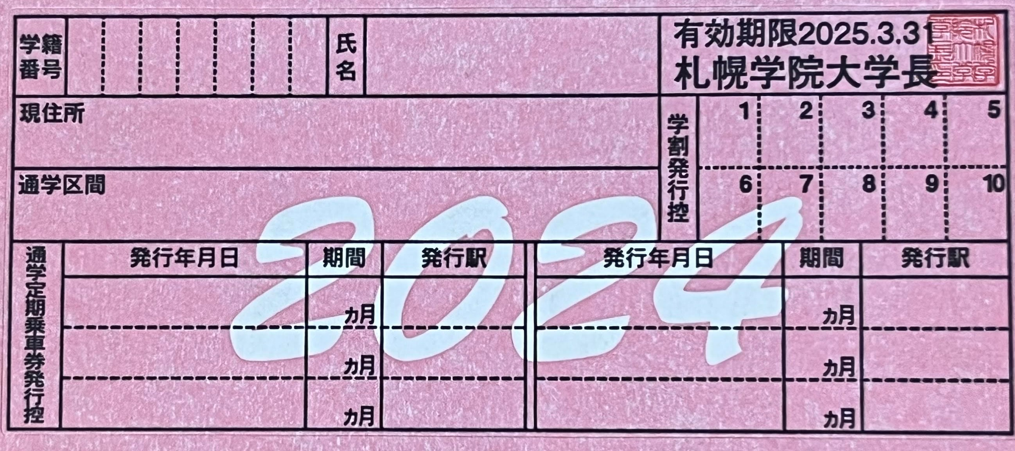
通学区間は自宅の最寄りから
大学の最寄りまで！
「学生証」の裏面について
裏面は、「在学・通学証明」になっていて、右上に有効期限が
記載されています。毎年4月に張り替えることにより有効期限
が延長となります。
定期券を購入する場合は通学区間を記入してください。
なお、学生証裏面シールのお渡しは、５月３１日(金)まで
とします。
※学生証を紛失した場合は学生支援課で再発行を受付けています。
再発行には2,500円がかかります(概ね１０日間ほど要します)
Notes:
3/14 裏面シール2024年度のものに変更しました（鷲田）
3/19 裏面シール受取期限を5/31までとして追記しました(廣嶋)

Slide 4
学生本人・保証人・学費負担者の住所変更や人物変更時の手続きについて
大学に登録をしている方（学生本人・保証人・学費負担者）の住所や
電話番号、または氏名変更や人物の変更があった場合には、すぐに
大学に届け出てください。
様式は、学生支援課窓口で受け取るか、情報ポータルのキャビネット
からダウンロードし、学生支援課へ提出してください。
変更手続きを行わない場合、大学からの重要な連絡が届かないという
事態が生じてしまいますので、ご注意ください。

Slide 5
学生支援課の直通電話番号です。
奨学金、課外活動、学生生活全般に係る担当窓口です。
どちらのキャンパスの電話番号も必ず登録してください！！
江別キャンパス 011-375-8282
新札幌キャンパス 011-802-8635
＜窓口時間＞
平日 9：00～16：40 火曜日 9：00～15：00
※11：20～12：20はお昼休みです
土曜 9：00～11：40

Slide 6
Moodleにも以下の資料があります
サポートセンターについて
学生教育研究災害傷害保険・学研災付帯賠償責任保険について
防災対応マニュアルについて
札幌学院大学 ハラスメント防止ガイドラインについて
各自で確認を
お願いします

Slide 7
課外活動
住所・電話番号変更
奨学金
部活動や
サークルについて
知りたい！
引っ越しをした！
電話番号が変わった！
奨学金について
わからないこと
知りたいことがある！
学校生活で何か困ったことがあれば
学生支援課まで来てください！
etc…
落し物・忘れ物を
した、みつけた！
なにかトラブルに
巻き込まれた!
落し物
トラブル

